Slide 1
مقرر الإذاعات والقنوات المتخصصة
للفرقة الثالثة
إعداد:
د. غادة ممدوح
مدرس الإذاعة والتلفزيون
بقسم الإعلام/كلية الآداب/جامعة بنها

Slide 2

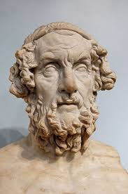
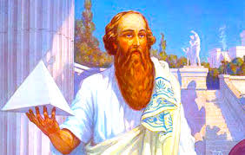
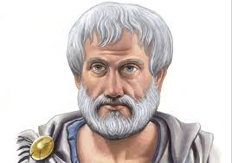

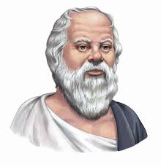
المحاضرة الثالثة: نشأة الإعلام المتخصص
لم يكن هناك حدود فاصلة بين العلم والفلسفة:
مع بداية الحضارة البشرية
فكانت الفلسفة أم العلوم
قامت الحضارة الإغريقية على مزيج من فلسفة:
وأشعار هوميروس
ورياضيات فيثاغورث
وأرسطو
وأفلاطون
سقراط

Slide 3
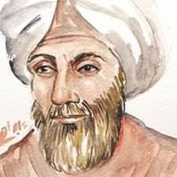
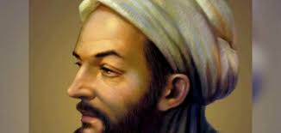

تابع نشأة الإعلام المتخصص:
وتميز علماء المسلمين الأوائل في عصور الازدهار :
بالجمع بين التخصصات العلمية المختلفة دون حدود فاصلة

Slide 4

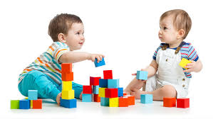

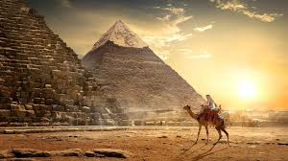




تابع نشأة الإعلام المتخصص:
أصبح "التخصص" السمة البارزة،
ولقد أخذت مجالات المعرفة البشرية تتسع؛
وأنقسم الكل المعرفي إلى جزيئات دقيقة متخصصة.
مثال/ الطب.
الإعلام:

Slide 5


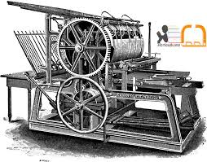
مراحل وسائل الإعلام وصولا للتخصص:
كان جمهور وسائل الإعلام صغيراً ومحدوداً.
1. مرحلة الصفوة Elite:
ولا يخاطب كل فئات المجتمع.
ويمثل القطاعات الأكثر ثراءً وتعليماً.
اتسم أداء الوسائل وقتها بالميل نحو المركزية.
2. مرحلة الحشد Mass:
إنتاج أجهزة التليفزيون المنزلية.
اختراع الترانزستور في الأربعينات.
اختراع الطباعة.
"تفتيت الجمهور" و"لامركزية الاتصال".
3. مرحلة التخصصSpecialized:
إنتاج مواد إعلامية محددة تستهدف الوصول إلى فئة معينة من الجمهور.

Slide 6
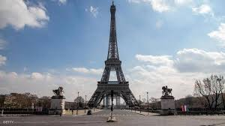






تابع مراحل وسائل الإعلام وصولا للتخصص:
4. مرحلة عصر النهضة:
ليمثل أول ظهور للإعلام المتخصص.
فكانت مجلة (العلماء) الصادرة في فرنسا
في 1665 أول مجلة متخصصة علمية.
إعطاء وقت وبرامج معينة لتقديم مواد متخصصة في الإذاعة العامة،
الإذاعة:
كبرامج الأطفال، والموسيقى والغناء، والمرأة، والدين.
إنشاء إذاعات متخصصة تستهدف تقديم مضمون محدد.
مخاطبة جمهور محدد السمات من المستمعين.
بالنسبة للتليفزيون كرر ما حدث للإذاعة.
5. مرحلة التفاعلية:

Slide 7
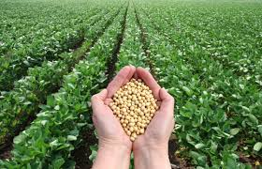

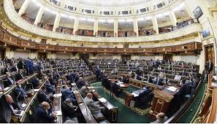








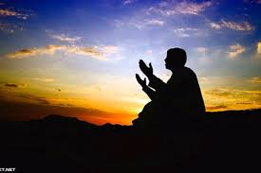
أنماط الإعلام المتخصص:
الإعلام الزراعي:
الإعلام الاقتصادي:
الإعلام البرلماني:
الإعلام السياسي:
الإعلام العلمي:
الإعلام البيئي:
الإعلام التربوي:
الإعلام التنموي:
الإعلام الأمني:
الإعلام الثقافي:
الإعلام الدعائي:
الإعلام الديني:

Slide 8


ما الشروط الواجب توافرها لخلق الإعلامي المتخصص الناجح؟؟
تحدث عن إيجابيات الإعلام المتخصص وسلبياته؟؟

Slide 9





تقسيمات الإعلام المتخصص:
√
1. التخصص في المضمون.
√
2. التخصص في مخاطبة الجمهور.
مثال واحد.
3. التخصص طبقا للإقليم الجغرافي(الإعلام المحلي).
4. التخصص على مستوى لغة التخاطب (الإعلام الموجه/ الدولي).
5. التخصص في المضمون والجمهور.
الخاص
X
العمومي(الحكومي)
المشفر
X
المفتوح

Slide 10


